Slide 1
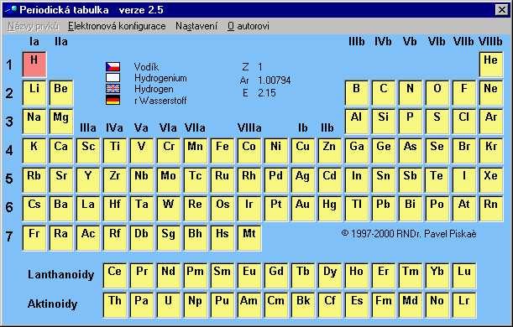
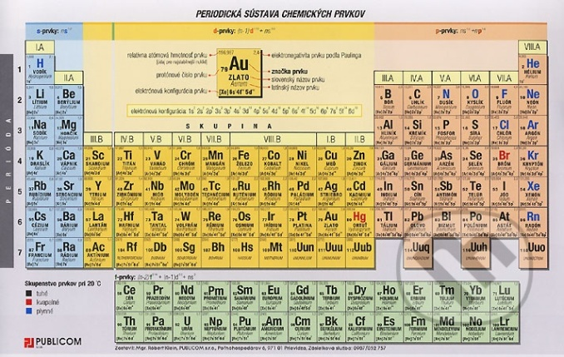
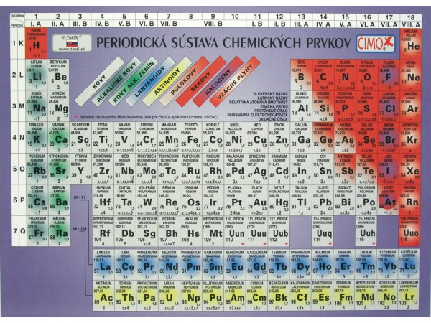
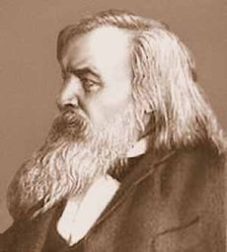
Periodická sústava prvkov
Mgr. Mariana Pavelčáková

Slide 2
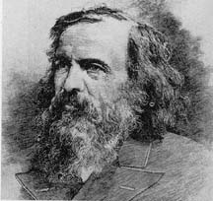
Dimitrij Ivanovič Mendelejev
(*8.február 1834 Toboľsk - †2.január 1907 Petrohrad)
Zoradil prvky podľa atómovej
hmotnosti do systému,
známeho dnes ako periodická
tabuľka prvkov.
Tento systém bol prevratný.

Slide 3
Periodická tabuľka prvkov
Mendelejev zoradil všetky známe prvky podľa stúpajúcich atómových hmotností a štúdiom vzniknutej tabuľky zistil iné zákonitosti, ktoré mu umožnili predpovedať objav neznámych prvkov, určil dokonca ich fyzikálne a chemické vlastnosti.

Slide 4
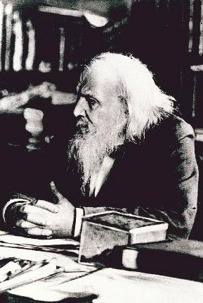
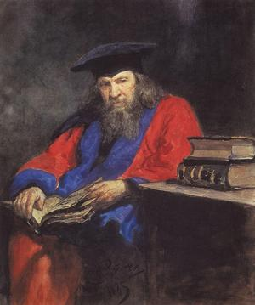

Slide 5
pre rozpory s vládou musel Mendelejev opustiť v roku 1890 univerzitu v Petrohrade, nikdy sa nestal členom Akadémie
ako uznanie dostal ocenenie Compleyho medailu od Kráľovskej spoločnosti v Londýne
všetci chemici ho uznávali, jeho dielo ovplyvnilo vývoj všetkých odvetví anorganickej chémie a na dôkaz svojej úcty mu spoločne venovali pohár z hliníka (vtedy najvzácnejšieho kovu)
zomrel v Petrohrade na chrípku

Slide 6
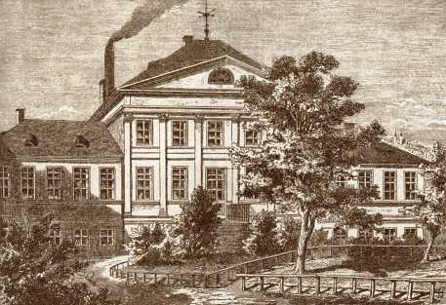
Bohuslav Brauner
(* 8. máj 1855 Praha – † 15. február 1935 Praha)
český chemik
osobný priateľ Mendelejeva
profesor Karlovej univerzity
dosiahol svetový význam v oblasti atómových hmotností
propagátor periodickej sústavy prvkov

Slide 7
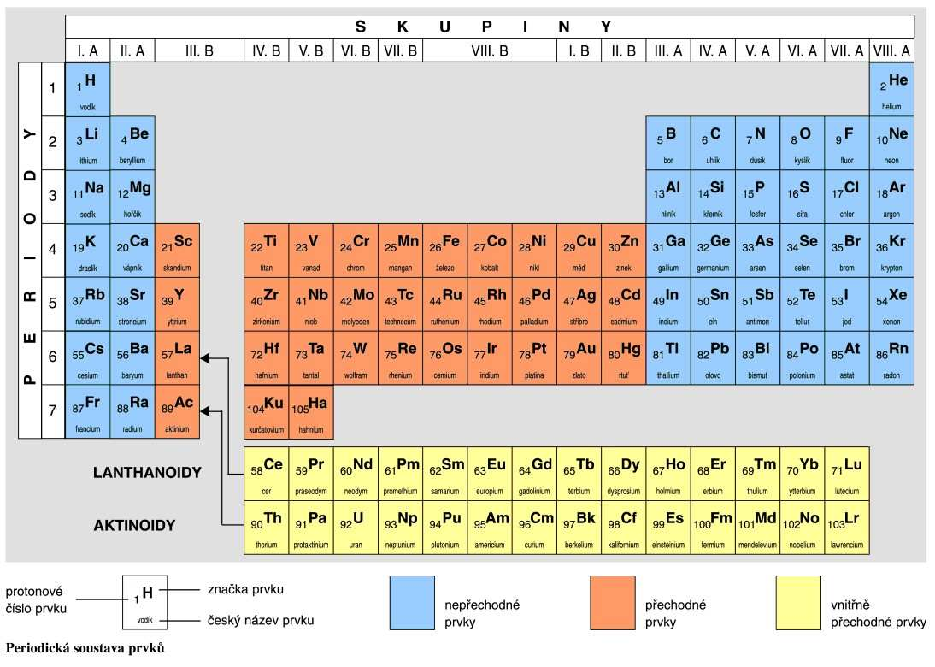
Prvky sú zoradené podľa stúpajúceho protónového čísla

Slide 8
Periodická tabuľka obsahuje:
Skupiny
zvislé stĺpce
hlavné – označujú sa I.A až VIII.A
vedľajšie – označujú sa I.B až VIII.B
určujú počet valenčných elektrónov

Slide 9
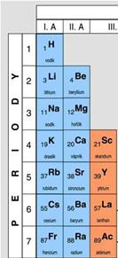
Periódy
vodorovné riadky
7 radov – periód, ktoré sa označujú arabskými
číslicami 1 až 7
číslo periódy udáva počet elektrónových vrstiev v danom atóme

Slide 10
Periodický zákon
Prvky tej istej skupiny majú mnohé podobné vlastnosti, kým prvky rôznych skupín majú odlišné vlastnosti.
Vlastnosti chemických prvkov sa periodicky menia v závislosti od vzrastajúceho protónového čísla.

Slide 11
Význam periodickej tabuľky
Z periodickej tabuľky chemických prvkov sa dá určiť:
značka prvku
hodnota protónového čísla
hodnota relatívnej atómovej hmotnosti
počet valenčných elektrónov
prvky s podobnými vlastnosťami
počet vrstiev, ktoré má daný atóm vo svojom obale

Slide 12
Ďakujem za pozornosť
Zdroje:
E. Adamkovič, J. Šimeková, Chémia 8
xbikerx.ic.cz
www.didaktis.sk
chemie.zajimavost.cz
www.sirmi.ic.cz

